Slide 1





Sắp xếp
KHỞI ĐỘNG
VUA TIẾNG VIỆT

Slide 2


VUA TIẾNG VIỆT
    Sắp xếp để được từ đúng (các từ khóa đều liên quan đến nội dung bài 9)
    Phiếu tìm từ cho HS chơi theo cặp hoặc nhóm 3-4 bạn

Slide 3




LUẬN ĐỀ

Slide 4

LUẬN ĐIỂM

Slide 5
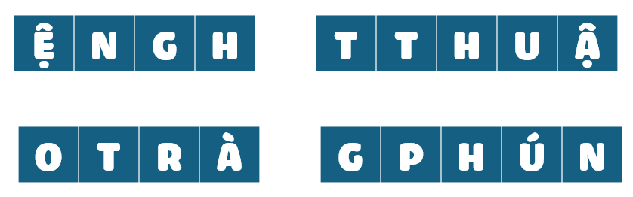
NGHỆ THUẬT TRÀO PHÚNG

Slide 6

XUNG ĐỘT

Slide 7

LỜI THOẠI

Slide 8
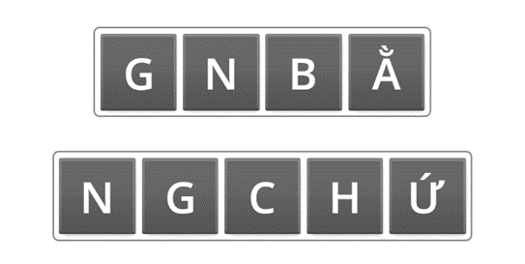
BẰNG CHỨNG

Slide 9

LÍ LẼ

Slide 10

VĂN HỌC

Slide 11
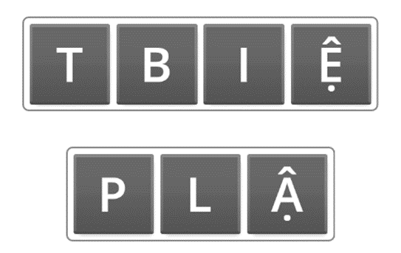
BIỆT LẬP

Slide 12


NHIỆM VỤ 1
XUYÊN SUỐT MỘT
HÀNH TRÌNH
  Các câu hỏi trắc nghiệm lần lượt được đưa ra, HS thực hiện theo thời gian từng câu. Trả lời sai sẽ bị loại khỏi sàn thi đấu.
  Thời gian suy nghĩ: 20s/câu

Slide 13

CÂU 1:
Đâu là các văn bản đã học ở bài 9 Nghị luận văn học?
A. Vẻ đẹp của bài thơ “Cảnh khuya”, Nắng mới, áo đỏ và cái cười đen nhánh.
B. Vẻ đẹp của bài thơ “Cảnh khuya”, Lão Hạc, Nắng mới, áo đỏ và cái cười đen nhánh.
C. Vẻ đẹp của bài thơ “Cảnh khuya”, Chiều sâu của truyện “Lão Hạc”, Nắng mới, áo đỏ và cái cười đen nhánh.

Slide 14
CÂU 2:
Các văn bản Chiều sâu của truyện “Lão Hạc”, Nắng mới, áo đỏ và cái cười đen nhánh thuộc kiểu văn bản nào?
A. Thuyết minh
B. Biểu cảm
C. Nghị luận

Slide 15
CÂU 3:
Văn nghị luận là kiểu văn bản:
A. người viết sử dụng lí lẽ, bằng chứng, lập luận nhằm xác lập cho người đọc một ý kiến, thái độ đồng tình/phản đối
B. người viết chủ yếu sử dụng bằng chứng thể hiện quan điểm sống của bản thân
C. người viết cung cấp một lượng kiến thức nhất định
D. người viết chủ yếu khẳng định một thái độ sống

Slide 16
CÂU 4:
Luận đề trong văn nghị luận là gì?
A. Là vấn đề chính được nêu ra để bàn luận trong văn bản nghị luận
B. là ý kiến thể hiện quan điểm của người viết
C. là bằng chứng để chứng minh cho quan điểm của người viết

Slide 17
CÂU 5:
Mục đích của văn bản nghị luận là:
A. Giúp người đọc nhận thức sâu sắc một vấn đề
B. Giúp người đọc tránh những quan điểm sai lầm
C. Giúp người đọc hiểu biết thực tế
D. Thuyết phục người đọc/người nghe tin, hiểu, đồng tình với ý kiến của mình

Slide 18
CÂU 6:
Trong văn bản nghị luận, những thông tin khách quan, có thể kiểm chứng được trong thực tế được gọi là gì?
A. Ý kiến, đánh giá chủ quan
B. Bằng chứng khách quan
C. Luận điểm khách quan

Slide 19
CÂU 7:
Quy trình viết bài văn trình bày ý kiến về một vấn đề đời sống, cần thực hiện các bước nào sau đây:
A. Tìm ý🡪 Lập dàn ý🡪 Viết 🡪 Xem lại và chỉnh sửa
B. Chuẩn bị 🡪 Tìm ý và lập dàn ý 🡪 Viết 🡪 Kiểm tra và chỉnh sửa
C. Tìm ý và lập dàn ý 🡪 Viết bài 🡪 Chuẩn bị trước khi viết 🡪 Xem lại và chỉnh sửa

Slide 20



CÂU 8:
Phần Thân bài của bài văn nghị luận về một tác phấm văn học (kịch) cần thực hiện theo thứ tự như thế nào?
- Khái quát nội dung đoạn trích và nêu tình huống kịch.
- Lí giải về xung đột và việc giải quyết xung đột thể hiện trong đoạn trích.
- Phân tích đặc điểm tiêu biểu của một số nhân vật, qua đó, thấy được ý nghĩa đoạn trích.
Bàn luận
+ Trình bày vấn đề cần bàn luận
+ Trình bày ý kiến đồng tình hay phản đối về vấn đề cần bàn luận
+ Đưa ra lí lẽ và bằng chứng để làm sáng tỏ luận điểm
- Giải thích từ ngữ, ý kiến cần bàn luận
Khái quát nội dung đoạn trích và xác định người kể chuyện.
- Lí giải về cốt truyện và việc giải quyết các sự việc thể hiện trong đoạn trích.
- Phân tích đặc điểm tiêu biểu của một số nhân vật, qua đó, thấy được ý nghĩa đoạn trích.

Slide 21
CÂU 9:
Câu nào dưới đây nói lên đặc điểm của văn bản nghị luận về một tác phẩm văn học?
A. Là văn bản bàn về một vấn đề văn học như tác giả, tác phẩm, thể loại,…
B. Là văn bản sử dụng lí lẽ và bằng chứng để làm sáng tỏ vấn đề đời sống được nói tới
C. Lí lẽ là những nhận xét của người viết về vấn đề đời sống. Bằng chứng thường là những con người, sự kiện có thật ngoài đời sống
D. Là văn bản có nội dung bàn về một vấn đề/hiện tượng của đời sống xã hội

Slide 22
I. TRI THỨC NGỮ VĂN
1. Tri thức thể loại
a. Luận đề, luận điểm, lí lẽ và bằng chứng trong
văn bản nghị luận văn học
Văn bản nghị luận văn học là loại văn bản nghị luận, trong đó người viết trình bày quan điểm, đánh giá của mình về một vấn đề thuộc lĩnh vực văn học (tác phẩm, tác giả, thể loại,...)

Slide 23

I. TRI THỨC NGỮ VĂN
1. Tri thức thể loại
a. Luận đề, luận điểm, lí lẽ và bằng chứng trong
văn bản nghị luận văn học
Luận đề là vấn đề chính (về tác phẩm, tác giả, thể loại,…) được nêu ra để bàn luận trong văn bản.
Luận đề thường thể hiện ở nhan đề, phần mở đầu hoặc được suy luận từ toàn bộ văn bản.

Slide 24
I. TRI THỨC NGỮ VĂN
1. Tri thức thể loại
a. Luận đề, luận điểm, lí lẽ và bằng chứng trong
văn bản nghị luận văn học
Luận điểm là những ý chính được triển khai nhằm cụ thể hóa luận đề.
Lí lẽ là những điều được nêu ra một cách có căn cứ, hợp lôgic để làm rõ tính đúng đắn của luận điểm.

Slide 25
I. TRI THỨC NGỮ VĂN
1. Tri thức thể loại
a. Luận đề, luận điểm, lí lẽ và bằng chứng trong
văn bản nghị luận văn học
Bằng chứng
là những câu văn, đoạn văn, dòng thơ, chi tiết, hình ảnh,…được dẫn từ tác phẩm văn học; hoặc những tài liệu, trích dẫn liên quan đến tác phẩm, tác giả, thể loại,…được dùng để làm sáng tỏ luận điểm.
Trong văn bản nghị luận, luận đề được thể hiện bằng luận điểm và làm sáng tỏ bằng lí lẽ, bằng chứng.

Slide 26


I. TRI THỨC NGỮ VĂN
1. Tri thức thể loại
b. Người đọc và cách tiếp cận riêng đối với một văn bản văn học
    Chủ thể sáng tạo: Tác giả
    Chủ thể tiếp nhận: Người đọc
    Quá trình tiếp nhận: Quá trình đọc, tưởng tượng và cảm nhận giá trị nghệ thuật và nội dung của văn bản văn học.

Slide 27


I. TRI THỨC NGỮ VĂN
1. Tri thức thể loại
b. Người đọc và cách tiếp cận riêng đối với một văn bản văn học
Lưu ý khi tiếp nhận
    Không tách rời đặc điểm của văn bản (thể loại, đề tài, chủ đề, bố cục, biện pháp nghệ thuật, các yếu tố ngôn ngữ được sử dụng)
    Cách hiểu, cảm nhận về ý nghĩa, giá trị của tác phẩm sẽ có những nét riêng, không hoàn toàn đồng nhất
    Người đọc lựa chọn cách đọc, hiểu, cảm nhận tác phẩm dựa trên vốn sống, kinh nghiệm,….của mình, phát hiện ra những giá trị, ý nghĩa mới của văn bản.

Slide 28

I. TRI THỨC NGỮ VĂN
1. Tri thức thể loại
b. Người đọc và cách tiếp cận riêng đối với một văn bản văn học
Ý nghĩa, giá trị của tác phẩm với mỗi người đọc, mỗi thời đại có thể được sáng tạo mở rộng và trở nên phong phú.

Slide 29

I. TRI THỨC NGỮ VĂN
1. Tri thức thể loại
c. Lưu ý khi đọc văn bản nghị luận
    Đọc kĩ văn bản để xác định kiểu vấn đề nghị luận: vấn đề của đời sống xã hội hay vấn đề thuộc lĩnh vực văn học
    Xác định rõ luận đề, luận điểm, lí lẽ, bằng chứng tiêu biểu, xác đáng trong văn bản
    Phân tích mối liên hệ giữa luận đề, luận điểm, lí lẽ và bằng chứng trong văn bản
    Giải thích, đánh giá về vai trò của luận điểm, lí lẽ, bằng chứng trong việc thể hiện luận đề (cách lập luận)
    Từ văn bản, liên hệ kết nối với bản thân và những vấn đề xã hội

Slide 30



I. TRI THỨC NGỮ VĂN
2. Tri thức tiếng Việt
a. Khái niệm
    Thành phần biệt lập là thành phần không nằm trong cấu trúc cú pháp của câu (chủ ngữ, vị ngữ, trạng ngữ, định ngữ, bổ ngữ) và cũng không tham gia vào việc diễn đạt nghĩa sự việc của câu

Slide 31

I. TRI THỨC NGỮ VĂN
2. Tri thức tiếng Việt
b. Các thành phần biệt lập
TP gọi - đáp: thành phần được dùng để tạo lập hoặc duy trì quan hệ giao tiếp, được đánh dấu bằng những từ ngữ gọi - đáp như: ơi, thưa, dạ, vâng,..
TP chêm xen (phụ chú); thành phần được dùng để bổ sung, làm rõ thêm một đối tượng nào dó trong câu.
TP tình thái: thành phần thể hiện thái độ, cách đánh giá của người nói (người viết) đối với sự việc được nói tới trong câu.
TP cảm thán: thành phần được dùng để bộc lộ trực tiếp tình cảm, cảm xúc của người nói, người viết (vui, buồn, ngạc nhiên, tức giận,...).

Slide 32







II. ÔN TẬP
KĨ NĂNG VIẾT:
VIẾT BÀI VĂN
PHÂN TÍCH
1 TÁC PHẨM (KỊCH)

Slide 33



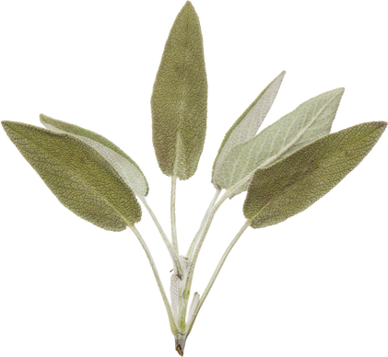
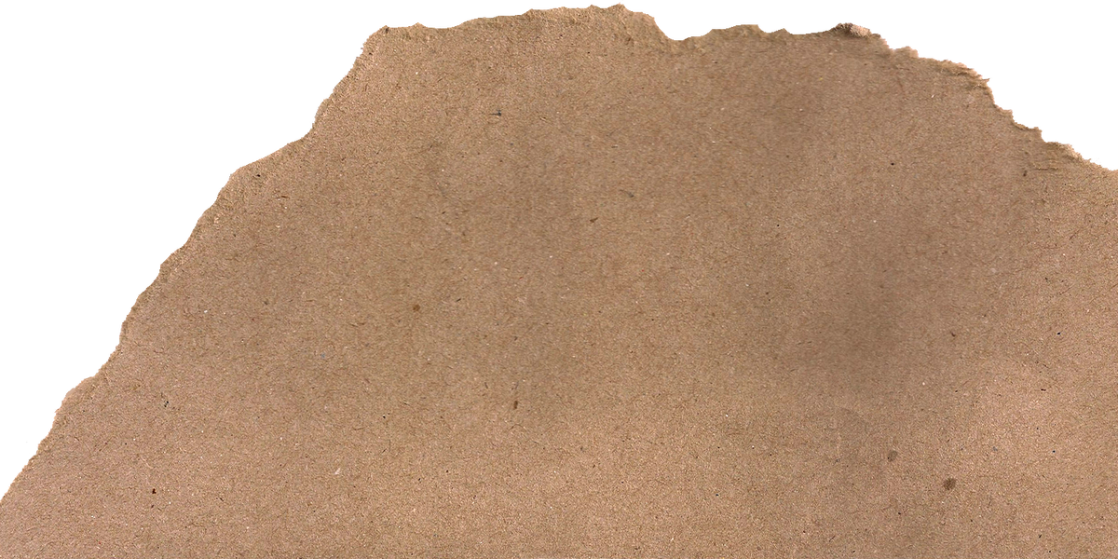

1. Yêu cầu của kiểu văn bản phân tích một tác phẩm kịch
    Giới thiệu tác phẩm kịch (nhan đề, tác giả) và nêu ý kiến khái quát về tác phẩm
    Nêu ngắn gọn nội dung chính của tác phẩm
    Nêu được chủ đề của tác phẩm
    Chỉ ra và phân tích được tác dụng của một số nét đặc sắc về hình thức nghệ thuật của tác phẩm (xung đột, nhân vật, hành động, lời thoại, thủ phá trào phúng…) trong việc biểu đạt nội dung (đề tài, chủ để, ý nghĩa; tình cảm, thái độ của tác giả…)
    Sử dụng các bằng chứng từ tác phẩm để làm sáng tỏ ý kiến nêu trong bài viết.
    Nêu được ý nghĩa, giá trị của tác phẩm truyện

Slide 34
TIÊU CHÍ |  | ĐẠT | KĐ
Mở bài | Nêu tên tác phẩm, thể loại và tên tác giả (nếu có).
 | Nêu khái quát nét đặc sắc của tác phẩm (chủ đề, hình thức nghệ thuật nổi bật, …).
Thân bài | Nêu chủ đề của tác phẩm.
 | Nêu một số nét đặc sắc về hình thức nghệ thuật của tác phẩm.
 | Phân tích giá trị của một số nét đặc sắc về hình thức nghệ thuật.
 | Sử dụng các bằng chứng có trong tác phẩm.
 | Sử dụng các phương tiện liên kết để liên kết các luận điểm, lí lẽ, bằng chứng.
Kết bài | Khẳng định lại thành công nổi bật của tác phẩm (chủ đề, hình thức nghệ thuật,…)
 | Nêu suy nghĩ, cảm xúc hoặc bài học rút ra từ tác phẩm.
Diễn đạt | Đảm bảo đúng chính tả, ngữ pháp, không mắc lỗi diễn đạt (dùng từ và đặt câu)
2. Bảng kiểm tham khảo

Slide 35





III. ÔN TẬP KĨ NĂNG NÓI VÀ NGHE:
THUYẾT TRÌNH BÀI GIỚI THIỆU MỘT VẤN ĐỀ CỦA TÁC PHẨM VĂN HỌC
Quy trình nói - nghe
Bảng kiểm tham khảo

Slide 36




NHẮC LẠI CÁCH THỨC THỰC HIỆN THUYẾT TRÌNH
GIỚI THIỆU MỘT VẤN ĐỀ CỦA TÁC PHẨM VĂN HỌC
1. Cách thức thực hiện
Bước 1: Chuẩn bị trước khi nói (xác định đề tài, người nghe, mục đích thảo luận, không gian và thời gian nói
-> tìm ý, lập dàn ý)
Bước 2: Trình bày bài thảo luận (Luyện tập và trình bày bài thảo luận)
Bước 3: Trao đổi, đánh giá, rút kinh nghiệm sau khi thảo luận (sử dụng bảng kiểm để tự nhận xét và nhận xét sản phẩm của bạn)

Slide 37



NHẮC LẠI CÁCH THỨC THỰC HIỆN THUYẾT TRÌNH
GIỚI THIỆU MỘT VẤN ĐỀ CỦA TÁC PHẨM VĂN HỌC
2. Bảng kiểm tham khảo (dành cho người nói)
Phương diện | Tiêu chí | Đ | KĐ
Mở đầu | Có lời chào và lời tự giới thiệu
 | Giới thiệu được vấn đề và lí do lựa chọn vấn đề
 | Nêu khái quát được các luận điểm chính của bài nói

Slide 38
NHẮC LẠI CÁCH THỨC THỰC HIỆN THUYẾT TRÌNH
GIỚI THIỆU MỘT VẤN ĐỀ CỦA TÁC PHẨM VĂN HỌC
2. Bảng kiểm tham khảo (dành cho người nói)
Phương diện | Tiêu chí | Đ | KĐ
Nội dung chính | Giải thích được vấn đề đang bàn luận
 | Nêu được trình tự các luận điểm, thể hiện được quan điểm riêng của người nói
 | Có lí lẽ xác đáng, bằng chứng thuyết phục

Slide 39
NHẮC LẠI CÁCH THỨC THỰC HIỆN THUYẾT TRÌNH
GIỚI THIỆU MỘT VẤN ĐỀ CỦA TÁC PHẨM VĂN HỌC
2. Bảng kiểm tham khảo (dành cho người nói)
Phương diện | Tiêu chí | Đ | KĐ
Kết thúc | Khái quát được ý nghĩa của vấn đề đang bàn luận
 | Đưa ra một số đề xuất, kiến nghị (nếu có)
 | Lời kết thúc và cảm ơn

Slide 40
NHẮC LẠI CÁCH THỨC THỰC HIỆN THUYẾT TRÌNH
GIỚI THIỆU MỘT VẤN ĐỀ CỦA TÁC PHẨM VĂN HỌC
2. Bảng kiểm tham khảo (dành cho người nói)
Phương diện | Tiêu chí | Đ | KĐ
Kĩ năng trình bày | Bố cục bài nói rõ ràng, mạch lạc
 | Tương tác tích cực trong suốt quá trình nói
 | Kết hợp hiệu quả các phương tiện phi ngôn ngữ
 | Tiếp thu tích cực và đối thoại với các ý kiến phản hồi

Slide 41




NHIỆM VỤ 2
Câu 1.
THỰC HÀNH
ĐỌC MỞ RỘNG
THEO THỂ LOẠI
Nêu luận đề của văn bản.
Luận đề: Sự biến chuyển của thiên nhiên và hồn người lúc sang thu.

Slide 42
Xác lập mô hình luận điểm, lí lẽ và bằng chứng trong ngữ liệu trên.
Câu 2.
Lí lẽ
    Những tín hiệu giao mùa
    Những cảm nhận tinh tế của tác giả ở thời khắc giao mùa
Luận điểm: Cảm nhận tinh tế về những tín hiệu giao mùa
Bằng chứng
    Hương ổi, gió se, sương chùng chình
    Hình như thu đã về
    Cảm nhận hương ổi, nhận ra gió se, nhìn thấy sương chùng chình qua ngõ

Slide 43



Câu 3.
    Thành phần biệt lập:
    Hình như
Xác định thành phần biệt lập và nêu ý nghĩa của thành phần biệt lập ấy trong dòng thơ
Hình như thu đã về.
    Ý nghĩa của thành phần biệt lập ấy trong dòng thơ Hình như thu đã về: Thể hiện sự chưa chắc chắn, chưa tin và nhận định của mình.

Slide 44

Câu 4
Viết đoạn văn (khoảng 8-10 câu) phân tích vẻ đẹp của một hình ảnh thơ hoặc hai dòng thơ em yêu thích trong bài thơ Sang thu của nhà thơ Hữu Thỉnh.
Mở đoạn (1 câu) | Giới thiệu hình ảnh thơ hoặc 2 câu thơ mà em yêu thích trong bài thơ Sang thu của Hữu Thỉnh.
Thân đoạn (4-5 câu) | Học sinh phân tích cái hay về nội dung, cái đẹp về nghệ thuật của một hình ảnh thơ hoặc hai câu thơ mà mình yêu thích.
Kết đoạn (1 câu) | Khẳng định giá trị của hình ảnh/ hai câu thơ đối với bài thơ.

Slide 45


IV. VẬN DỤNG
Nhiệm vụ 1: HS báo cáo sản phẩm viết ngắn ở tiết thực hành tiếng Việt đã giao về nhà làm (thời gian 7 phút)
Viết một đoạn văn (khoảng 7 - 9 câu) trình bày suy nghĩ của em về một tác phẩm văn học đã học hoặc đã đọc, trong đó có sử dụng hợp lí ít nhất một thành phần tình thái và một thành phần phụ chú. Chú thích rõ 01 thành phần tình thái và 01 thành phần phụ chú trong đoạn văn đã viết.

Slide 46
IV. VẬN DỤNG
Nhiệm vụ 2:
Có phải trang viết nào cũng đều đáng quý?
Có phải cứ ai viết văn cũng trở thành nhà văn? Thế nào là nhà văn chân chính?

Slide 47

Hẹn gặp lại!

